Slide 1
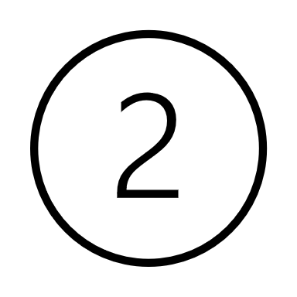
Konseptforståelse Uke
Gruppe 6 - Robotikk

Slide 2
Spørsmål?
Epost: lennarrd@uio.no
Husk Discourse

Slide 3
Plan for i dag
Litt om f-strings
Datatyper
Typekonvertering
Boolske uttrykk og operatorer
Ulike typer feil
Prosedyrer
Kodeflyt

Slide 4
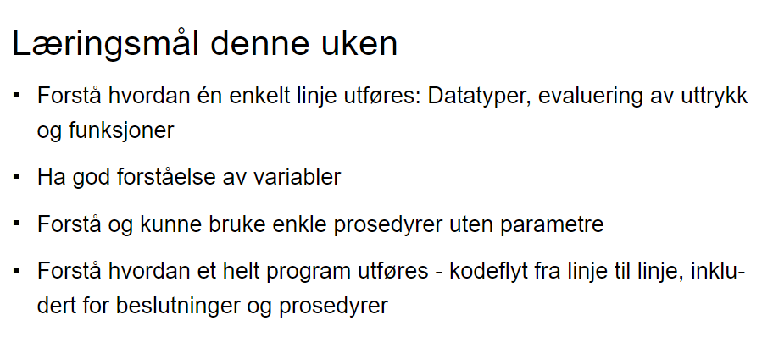
Læringsmål for uka

Slide 5
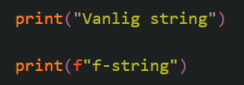
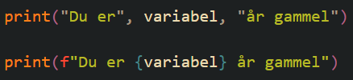
F-strings
Ikke et krav i IN1000 (men kan være nyttig)
Er nyttig for utskrift med tekst + variabler (og eventuelle operasjoner med variabler)
Kan legge til variabler i utskrift lettere

Slide 6
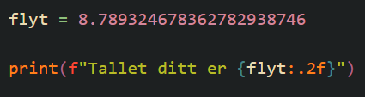
Formatering er lettere med f-strings

Slide 7
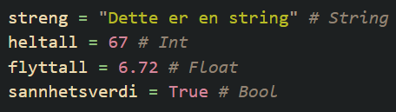
Datatyper
Stor forskjell mellom datatyper i Python
Vanligste datatyper:
Kan bli kluss å prøve å blande sammen datatyper

Slide 8
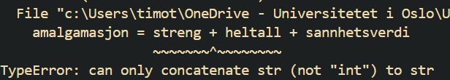
Datatyper hater hverandre

Slide 9
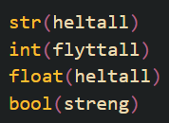
Løsning: Typekonvertering
Python har noen innebygde funksjoner, blant annet for å konvertere typer til variabler
Konverterer variablen til en annen type
Nyttig for å ‘blande’ variabler
Nyttig for input

Slide 10
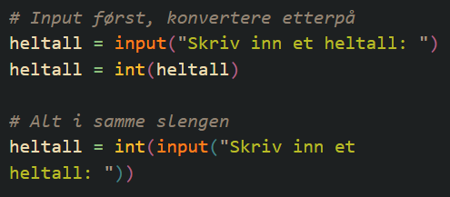
Hva gjør egentlig input?
Input() tar inn brukerinput (dette kan dere)
Alt brukerinput konverteres automatisk til strings
Dette liker vi ofte ikke
Derfor lurt å konvertere types
Dksk
Ikke alt kan konverteres til alt, kan få feilmelding

Slide 11
Oppgave Diskusjon
Lag fire variabler, heltall1, heltall2, flyttall1, flyttall2
Tilordne disse variablene tall som passer med variabelnavnene ved bruk av input()
Skriv ut summen og produktet (gange) av de to heltallene, deretter de to flyttallene
Undersøk hva som skrives ut i terminalen når dere summerer og multipliserer et heltall med et flyttall. Hvorfor er det slik?
Hva skjer om dere summerer et heltall eller flyttall med en streng?

Slide 12
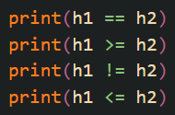
Boolske uttrykk og operatorer
Bool er en datatype i python
En boolsk variabel har to statuser, True eller False
Viktig med stor forbokstav i True og False
Alle sammenligninger fører til en boolsk verdi
Hva skjer egentlig under en if-sjekk?
Hva printes ut her?

Slide 13
And, or, not
Kodeord for å (blant annet) utvide funksjonen av if-sjekker
Slipper å nøste masse if-sjekker sammen
And-uttrykk er bare sanne når begge sider av uttrykket er sanne
Or-uttrykk er sanne når begge eller en av sidene er sanne
Not uttrykk sjekker om noe ikke er sant
OBS!!! Man må ha to uttrykk på hver side av operatorene

Slide 14
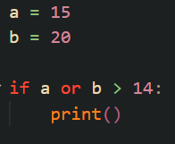
Ikke gjør dette!!!

Slide 15

Gjør dette:

Slide 16
Ulike typer feil
Syntaksfeil
Får ikke kjørt koden, problemer med syntaks
Logiske feil
Feil med logikken i koden, ofte din egen feil
Kjøretidsfeil
Feil som oppstår under kjøring av programmet, f.eks konkatenering av to ulike datatyper, ugyldig typekonvertering

Slide 17

Eksempel på prosedyre:

Slide 18
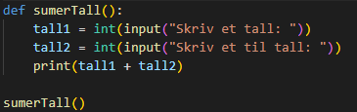
Variabler I prosedyre

Slide 19
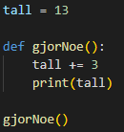
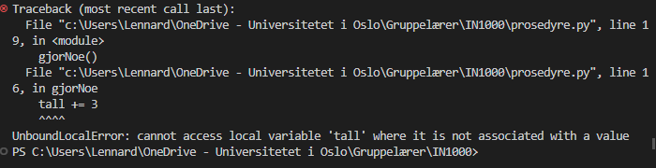
IKKE GJØR DETTE!!!

Slide 20
Python tutor
Bra for å visualisere datastrukturen
Bra for å finne feil
https://pythontutor.com/
Eksempel:

Slide 21
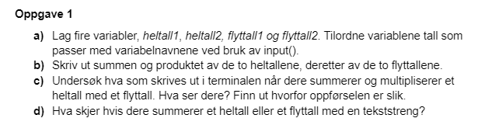

Slide 22
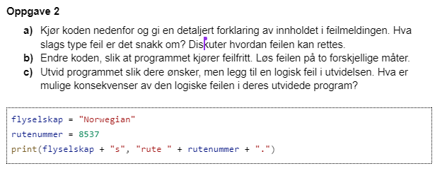

Slide 23
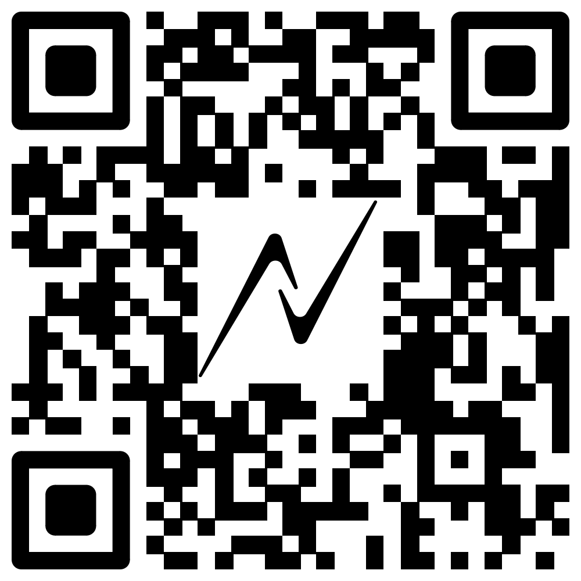
Pause
Gruppe 6
Husk å registrere oppmøte
https://nettskjema.no/a/in1000gruppetime

